Slide 1

Công cụ và môi trường phát triển phần mềm
Website Đặt Phòng Khách Sạn

Slide 2
Thành viên
Đoàn Minh Thông
Nguyễn Mậu Phương
2180608432
2180601202

Slide 3

Công cụ và môi trường phát triển
1
GitHub
2
Figma
Quản lý mã nguồn, theo dõi phiên bản và hợp tác phát triển ứng dụng.
Thiết kế giao diện người dùng trực quan và hiệu quả.
3
Trello
Quản lý dự án, lập kế hoạch và theo dõi tiến độ.

Slide 4
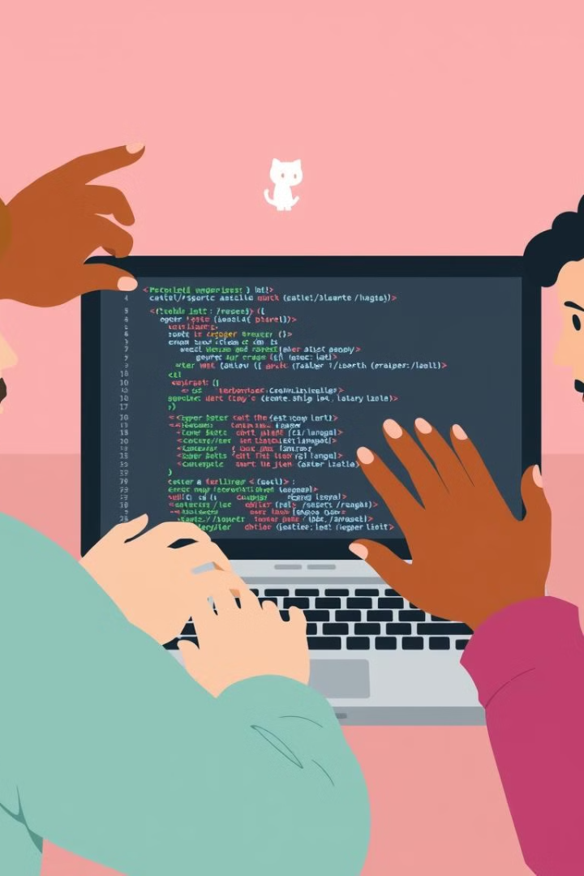
Công cụ phát triển mã nguồn mở
Tiết kiệm chi phí
Tính linh hoạt
Các công cụ mã nguồn mở thường miễn phí, giúp giảm chi phí phát triển.
Có thể tùy chỉnh và mở rộng các công cụ mã nguồn mở theo nhu cầu.
Cộng đồng hỗ trợ
Bảo mật tốt
Các công cụ mã nguồn mở thường có cộng đồng lớn giúp đỡ.
Mã nguồn mở giúp phát hiện và sửa lỗi bảo mật hiệu quả.

Slide 5




Git/GitHub
Quản lý Phiên Bản
Hợp tác Phát Triển
Mã Nguồn Mở
Git cho phép theo dõi sự thay đổi và quản lý các phiên bản mã nguồn.
GitHub tạo điều kiện cho nhiều lập trình viên cùng làm việc trên một dự án.
Các dự án mã nguồn mở trên GitHub cho phép cộng đồng đóng góp và chia sẻ.

Slide 6

Công cụ thiết kế UI/UX
Wireframing
Thiết kế hoàn chỉnh
Figma giúp xây dựng khung giao diện nhanh chóng.
Hoàn thiện giao diện người dùng với các thành phần và hiệu ứng.
1
2
3
Prototyping
Tạo các mẫu giao diện tương tác để thử nghiệm và phát triển.

Slide 7

Figma
Giao diện trực quan
Hợp tác trong nhóm
Figma cung cấp một giao diện đơn giản và trực quan để thiết kế.
Nhiều người có thể cùng làm việc trên một tệp Figma trong thời gian thực.
Tích hợp liền mạch
Khả năng xuất bản
Figma tích hợp với các công cụ khác như Adobe Creative Cloud.
Xuất tệp thiết kế ở nhiều định dạng khác nhau như PDF, SVG, PNG.

Slide 8
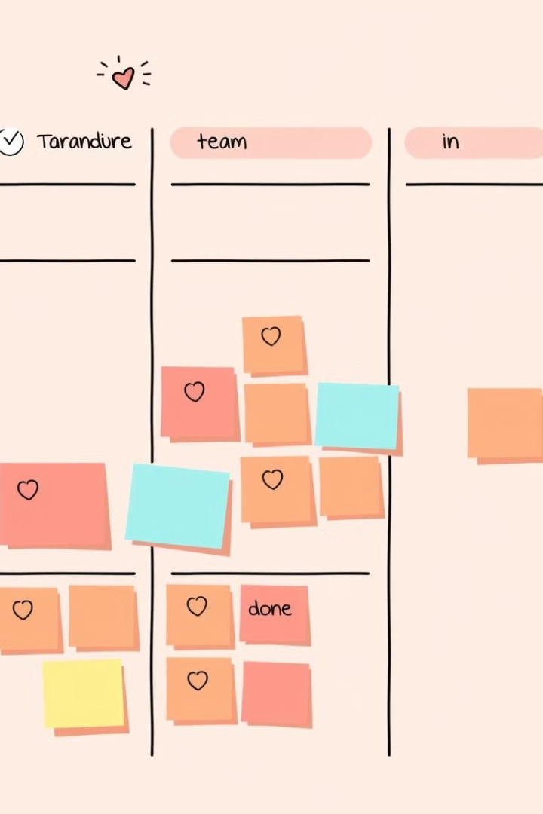



Công cụ quản lý dự án
Lên kế hoạch
Trello giúp xây dựng kế hoạch và chia công việc rõ ràng.
Quản lý tiến độ
Theo dõi và cập nhật tình trạng các nhiệm vụ một cách dễ dàng.
Phối hợp nhóm
Tất cả thành viên đều có thể truy cập và cập nhật dự án.

Slide 9
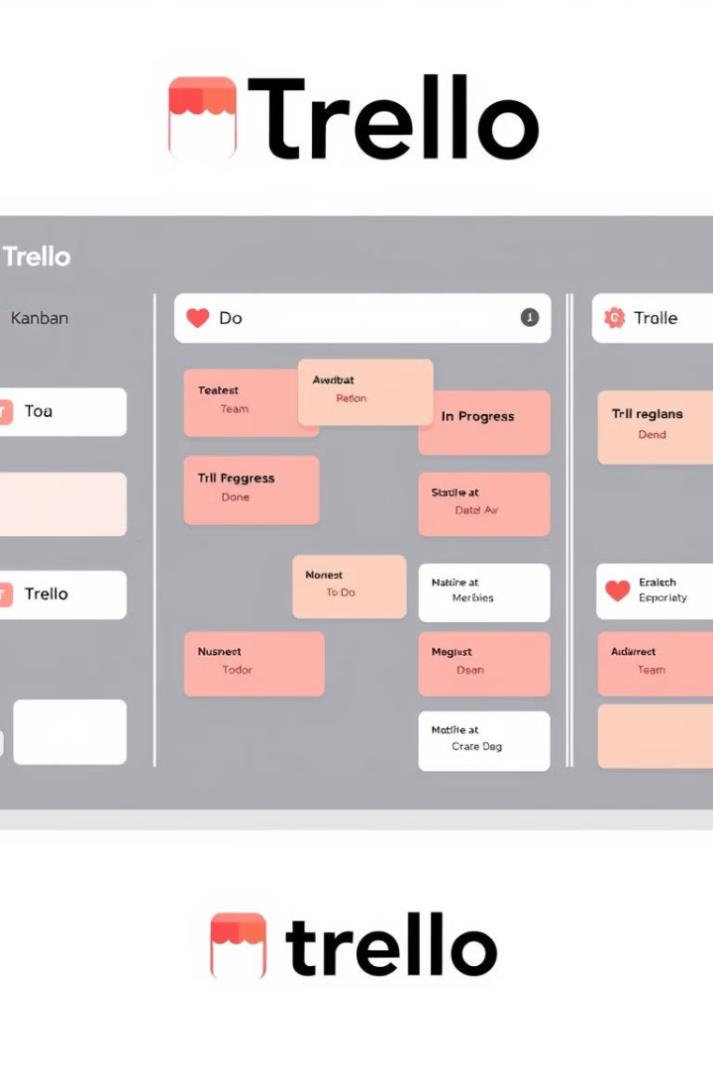
Trello
Ưu điểm
Nhược điểm
Giao diện trực quan, dễ sử dụng
Tính năng hạn chế so với các công cụ chuyên nghiệp khác
Miễn phí bản cơ bản
Có thể gặp vấn đề về bảo mật với dữ liệu nhạy cảm
Tích hợp với nhiều công cụ khác
Khả năng mở rộng tính năng có thể hạn chế

Slide 10

Cảm ơn!
Chúng tôi đã giới thiệu các công cụ và môi trường phát triển phần mềm hữu ích như GitHub, Figma và Trello. Hy vọng các thông tin này sẽ hữu ích cho bạn trong quá trình phát triển ứng dụng.

